Slide 1
Vairākantenu ultra-platjoslas tuvdarbības radarsistēma
Valsts pētījumu programma „INOVATĪVO DAUDZFUNKCIONĀLO MATERIĀLU, SIGNĀLAPSTRĀDES UN INFORMĀTIKAS TEHNOLOĢIJU IZSTRĀDE KONKURĒTSPĒJĪGIEM ZINĀTŅU IETILPĪGIEM PRODUKTIEM”, vadītājs Dr. A. Šternbergs
Projekts Nr. 2 „Inovatīvas signālapstrādes tehnoloģijas viedu un efektīvu elektronisko sistēmu radīšanai”, vadītājs Dr. M. Greitāns

Slide 2
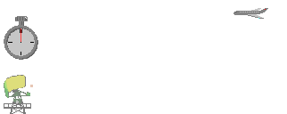
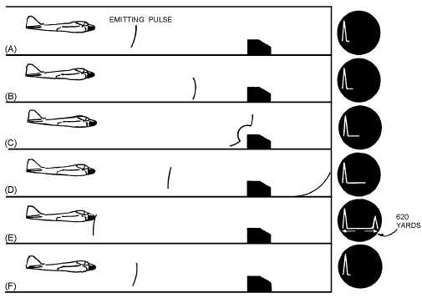
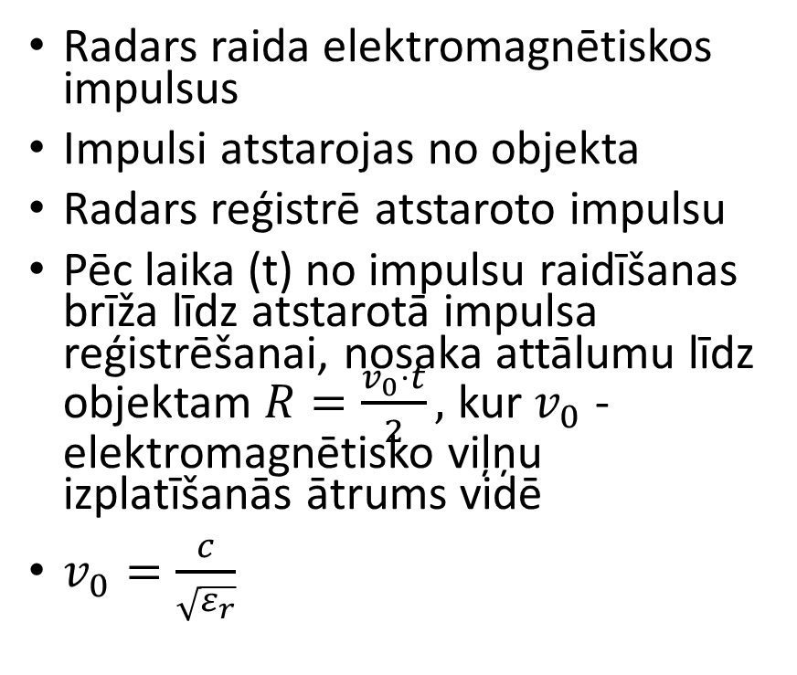
Teorētiskā bāze
Radars raida elektromagnētiskos impulsus
Impulsi atstarojas no objekta
Radars reģistrē atstaroto impulsu
Pēc laika (t) no impulsu raidīšanas brīža līdz atstarotā impulsa reģistrēšanai, nosaka attālumu līdz objektam $R=\frac{v_{0}⋅t}{2},$ kur $v_{0}$ - elektromagnētisko viļņu izplatīšanās ātrums vidē
$v_{0}=\frac{c}{\sqrt{ε_{r}}}$

Slide 3
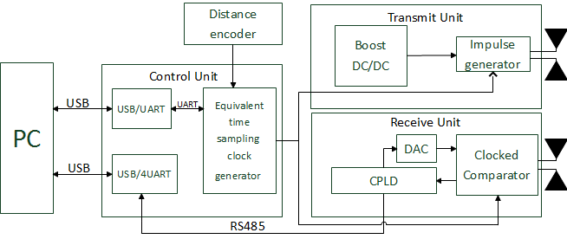
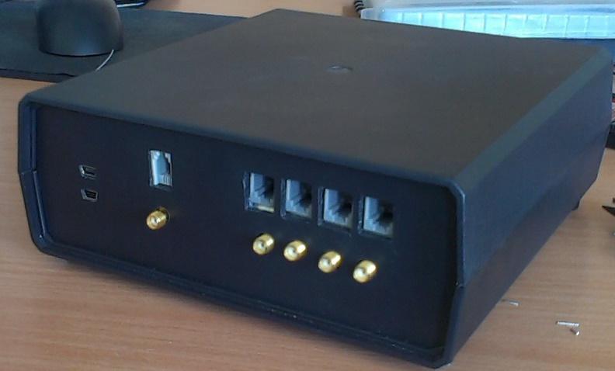
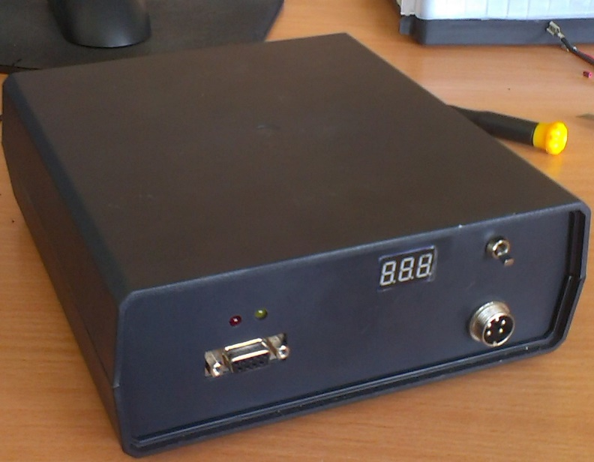
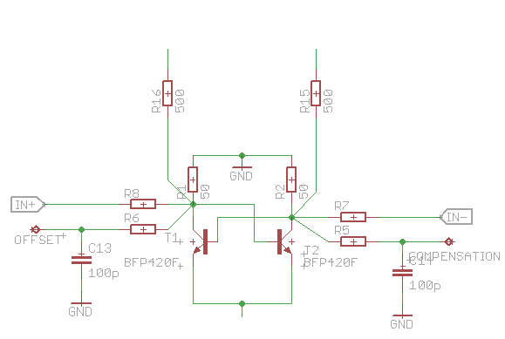
UWB signālu formēšanas un uztveršanas makets

Slide 4
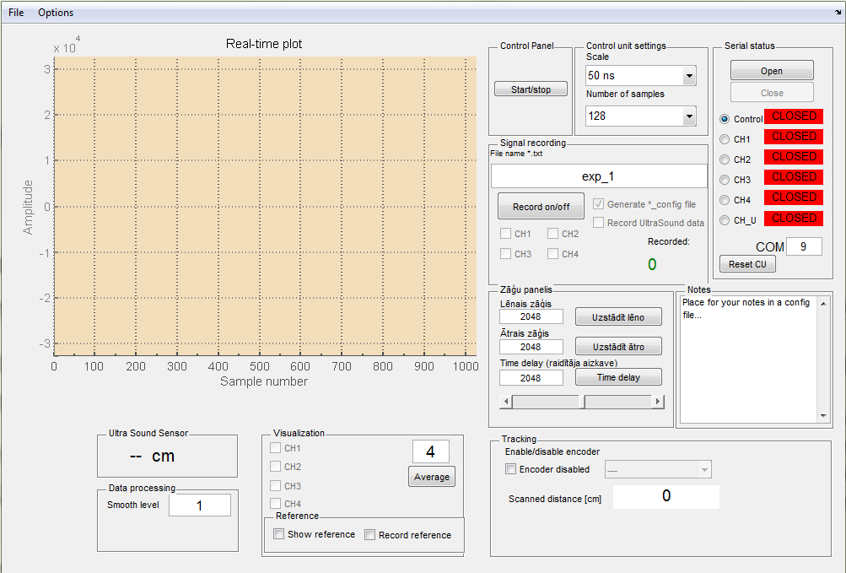
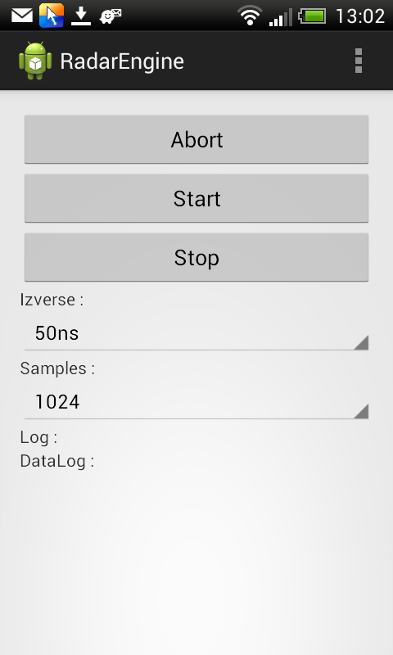
Datu ieguve un apstrāde
Personālais dators
Pārnēsājama Android OS ierīce (telefons vai planšetdators)
USB komunikācija
Radara datu saglabāšana .sgy faila formātā
Datu apstrāde uz personālā datora izmantojot MATLAB vai jebkuru radaru datu apstrādes programmu
WiFi komunikācija
Radara datu saglabāšana .sgy faila formātā
Datu apstrāde uz personālā datora, izmantojot jebkuru radaru datu apstrādes programmu

Slide 5
Maketa tehnoloģijas priekšrocības un trūkumi
Priekšrocības
Trūkumi
Viegli atkārtojams (ražošana)
Iespējams pieslēgt 4 uztvērējus
Tiek izmantotas plaša patēriņa elektroniskās komponentes
Liels uztvērēju dinamiskais diapazons (71dB)
Iespēja vadīt ar telefonu vai planšetdatoru
Lēndarbīgs

Slide 6
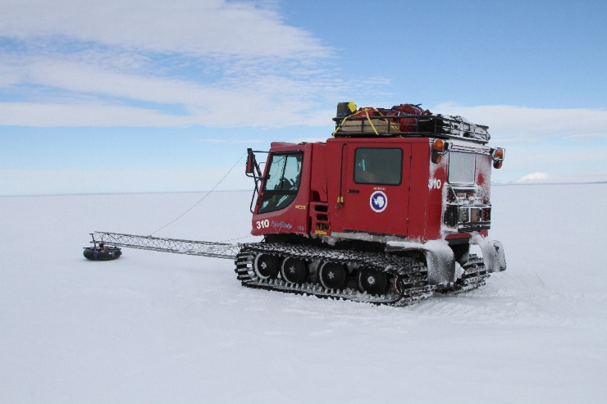
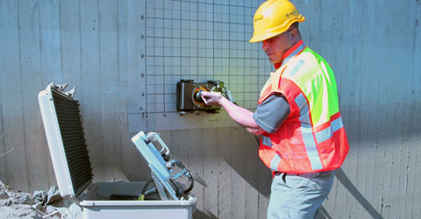
Potenciālās pielietojuma sfēras
Caursienas lokācija
Zemes slāņu un citu pazemes objektu izpēte
Komunikāciju mezglu atrašana (cauruļvadi, elektriskie kabeļi u.c.)
Materiālu īpašību bezkontakta noteikšana
Būvobjektu diagnostika (armatūras kartēšana, gaisa burbuļu atrašana u.c.)
Autoceļu diagnostika
Ledus biezuma noteikšana

Slide 7
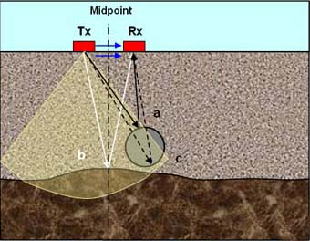
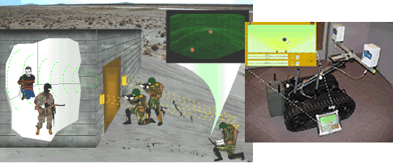
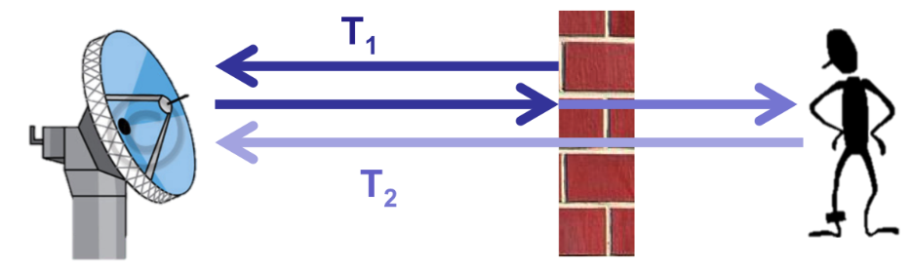




GPR un TWI modeļi
GPR modelis
TWI modelis
$$ε_{r}$$
$$ε_{r1}$$
$$ε_{r2}$$
$$ε_{r3}$$

Slide 8
Caursienas lokācijas modeļa datorsimulācija
Modelētā objekta kustība un ģenerētais signāls
Simulācijas rezultāts

Slide 9
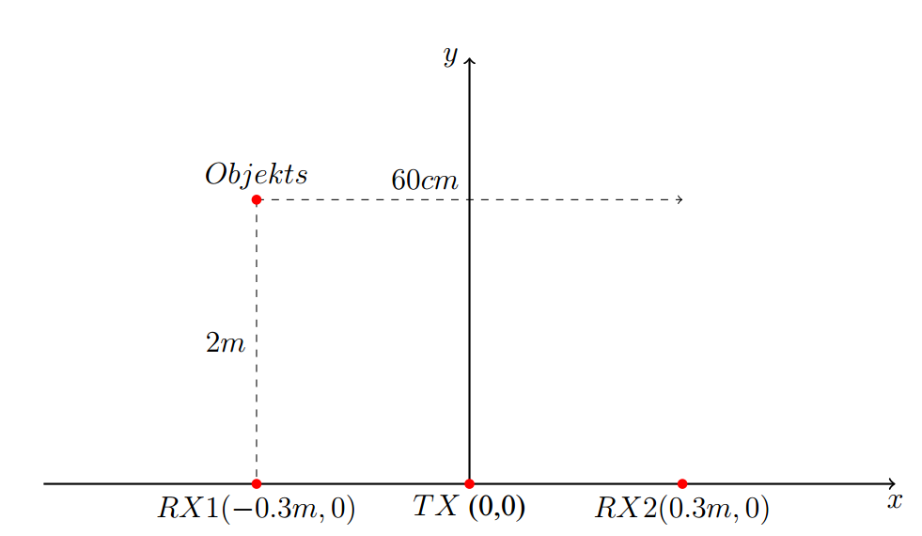
Caursienas lokācijas eksperimentālie pētījumi
Eksperimenta rezultāts
Eksperimenta «Setup»

Slide 10
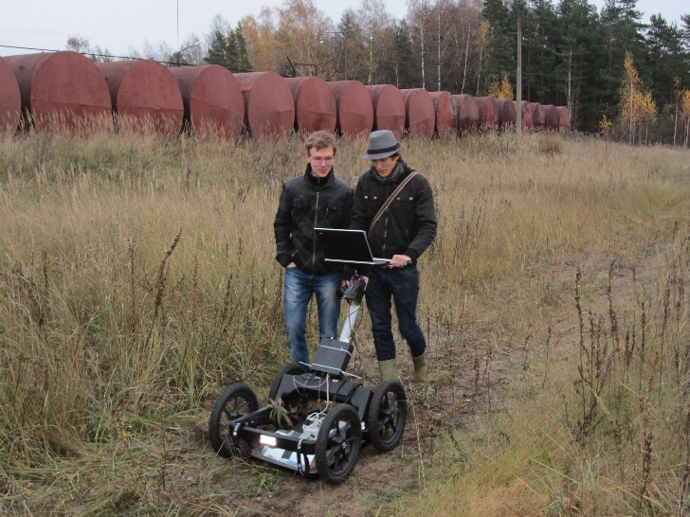
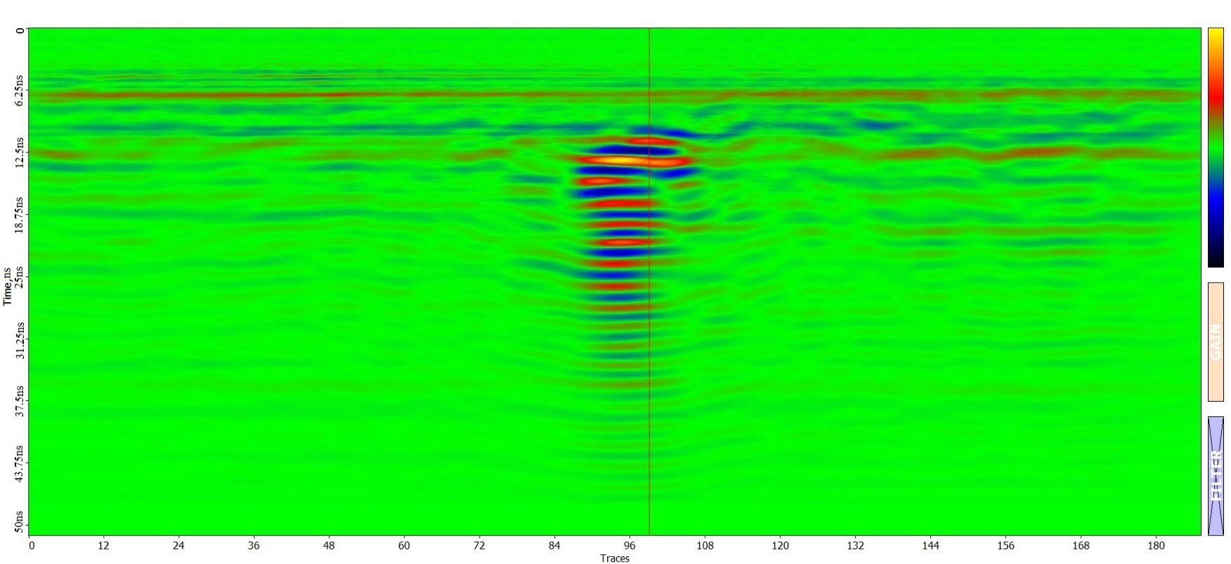
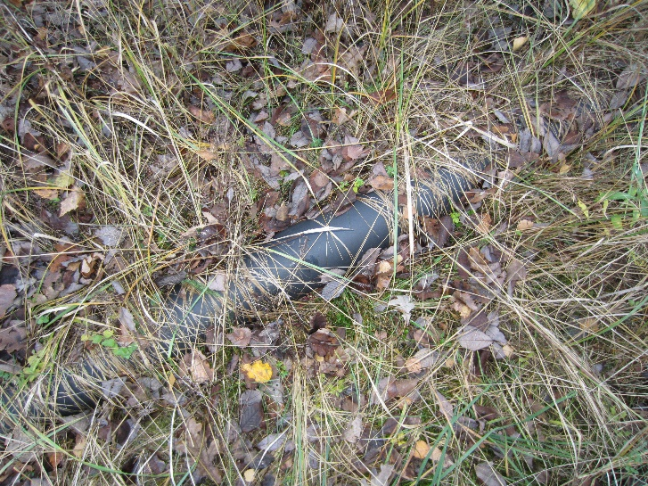
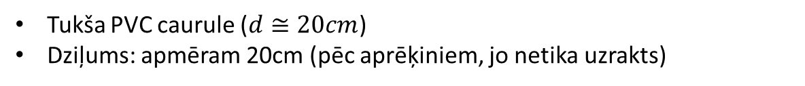
Tehnoloģijas aprobācija sadarbībā ar SIA «VentEko»
Tukša PVC caurule ($d≅20cm$)
Dziļums: apmēram 20cm (pēc aprēķiniem, jo netika uzrakts)

Slide 11
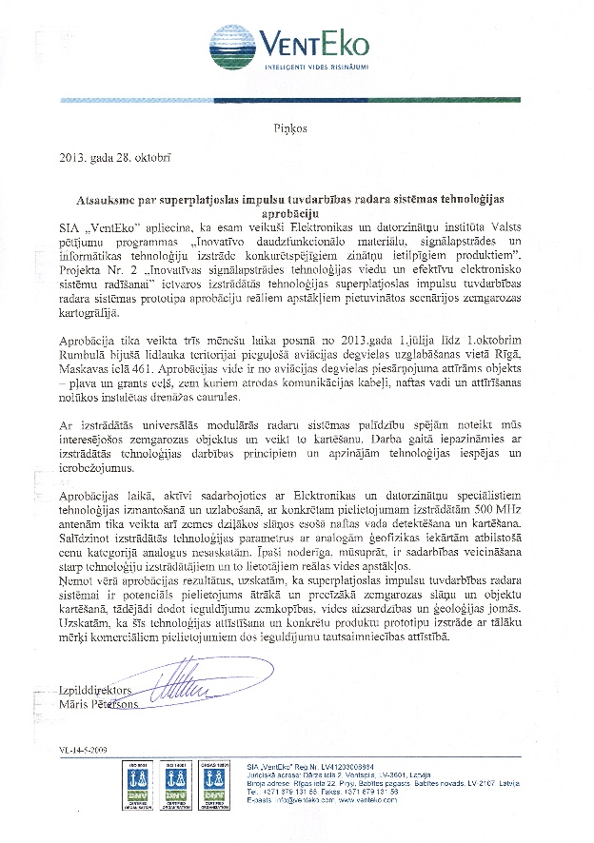
Rezultatīvie rādītāji
3 patenti:
11 publikācijas un aprobēta tehnoloģija
Reģistrēts LR patents Nr. 14280. “PIKOSEKUNŽU IMPULSU FORMĒTĀJS AR IMPATT DIODI”. Izgudrotāji: Vladimirs ARISTOVS, Modris GREITĀNS, Evalds HERMANIS. Īpašnieks: Elektronikas un datorzinātņu institūts, publicēts 20.02.2011.g.
Reģistrēts LR patents Nr. 14622 . „ZIGZAG ANTENA, KAS KONSTRUKTĪVI IR SAJŪGTA AR KOAKSIĀLO KABELI” Izgudrotāji: Modris GREITĀNS, Vladimirs ARISTOVS, Gatis ŠŪPOLS. Īpašnieks: Elektronikas un datorzinātņu institūts, publicēts 20.02.2013.g.
4.10.2013.g. iesniegts patenta pieteikums "Simetriskas ultra-platjoslas (UWB) antenas triecienierosmes impulsa formētājs" Pieteikuma Nr.P-13-145. Izgudrotāji: Modris GREITĀNS, Vladimirs ARISTOVS, Gatis ŠŪPOLS. Īpašnieks: Elektronikas un datorzinātņu institūts.

